Slide 1

Schulradio der Franziskusschulen Vöcklabruck
Präsentation St. Georgs Bildungspreis 2020

Slide 2
Über das Radio
Zweites Schulradio in Oberösterreich
Sind hauptsächlich auf Popular- und Unterhaltungsmusik ausgelegt
Dennoch auch klassische Musik (montags 18-22 Uhr)
Reine Gestaltung von Schülerinnen und Schülern
Sendestart 14. Jänner 2019
Gründungsgeschichte

Slide 3
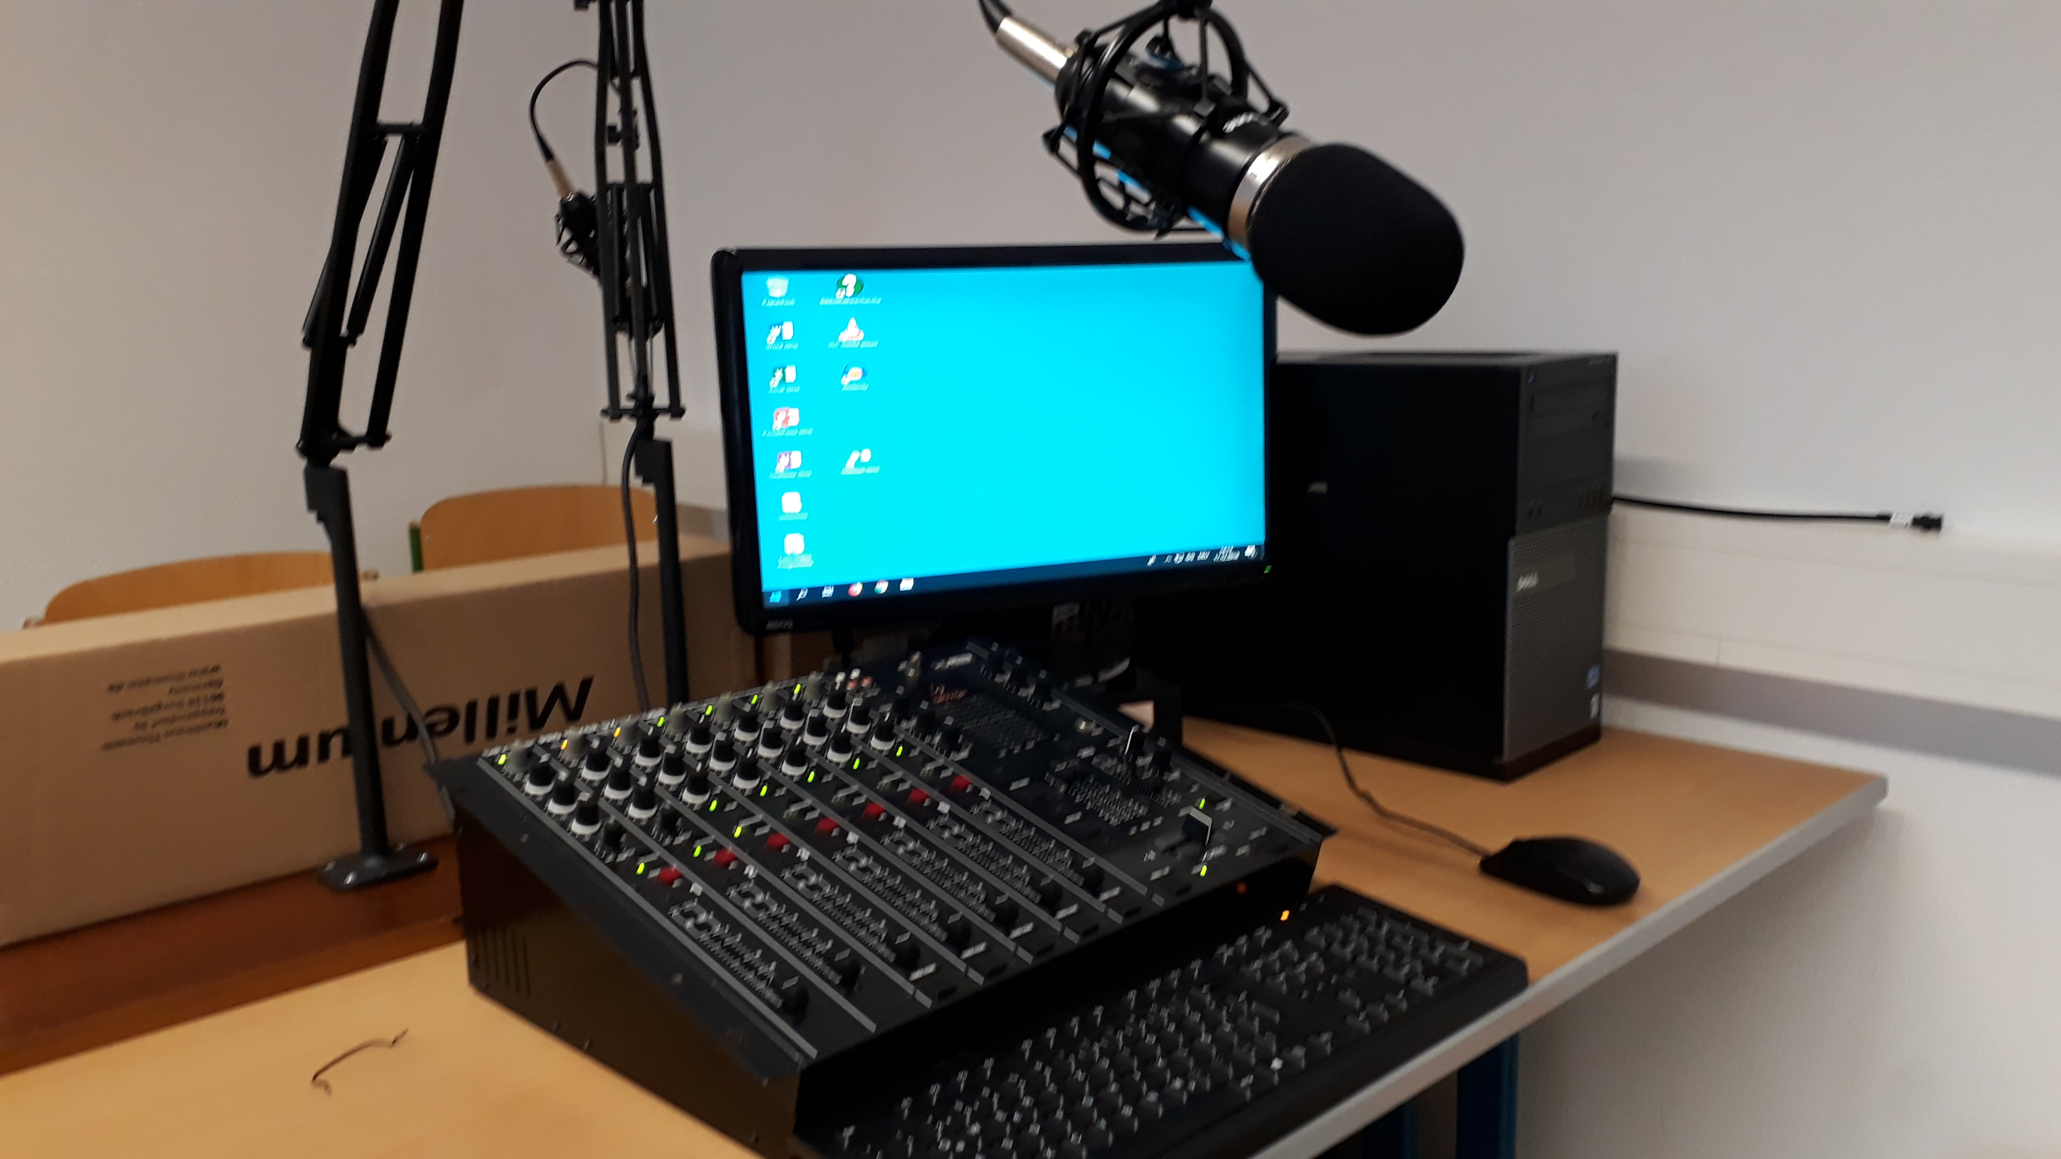
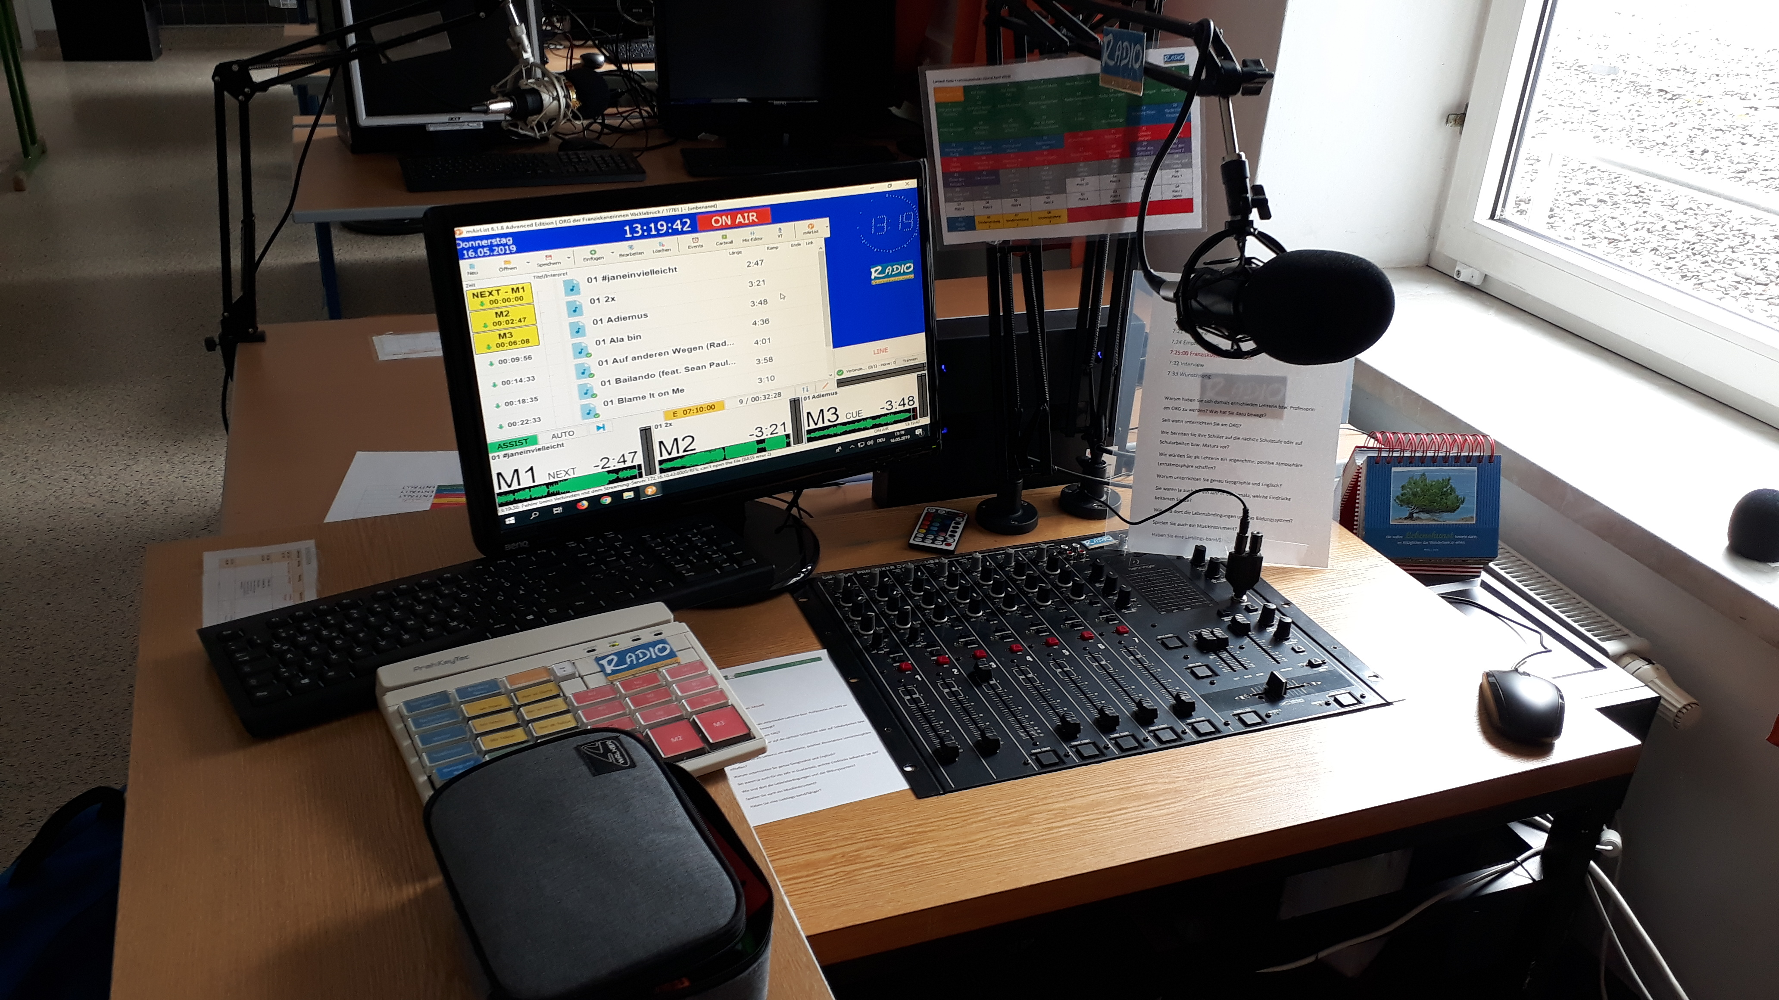
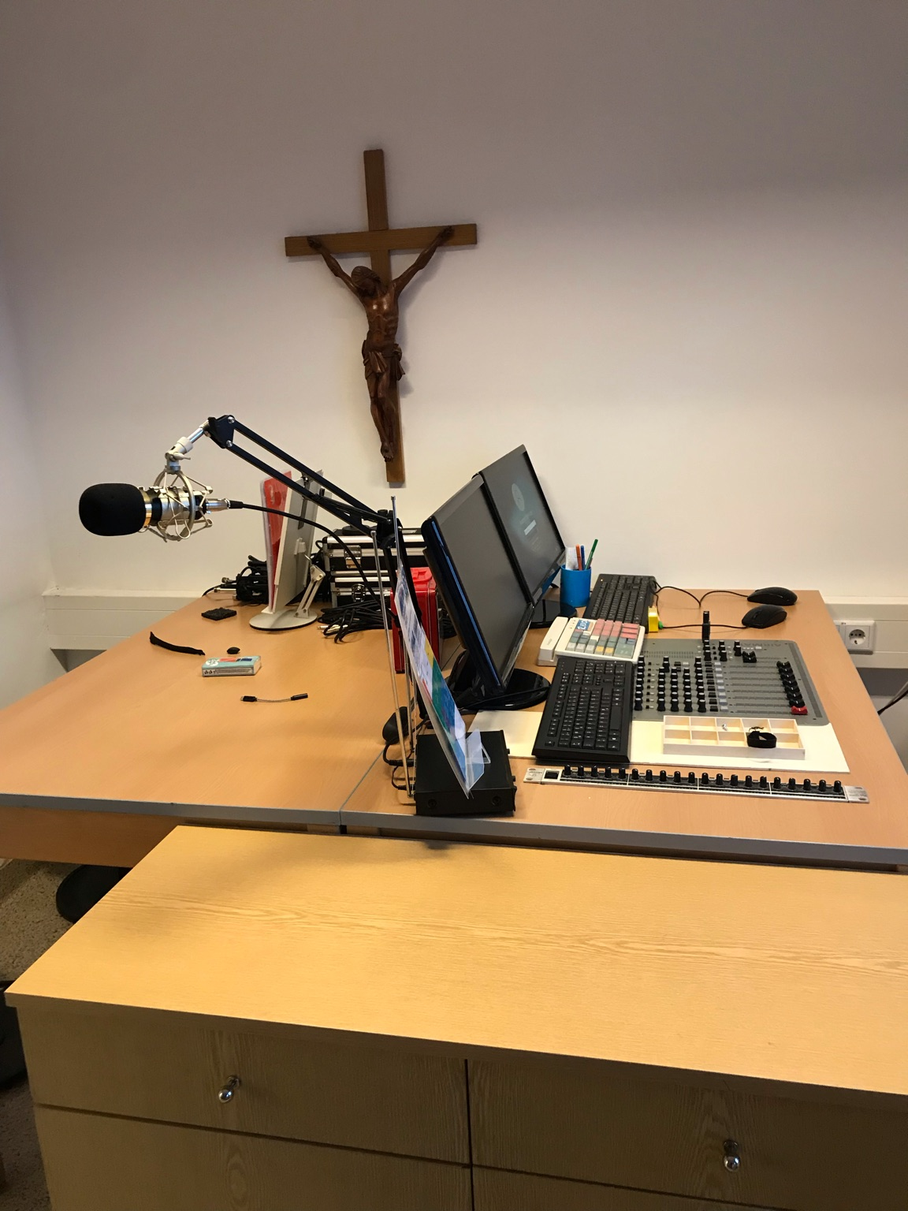
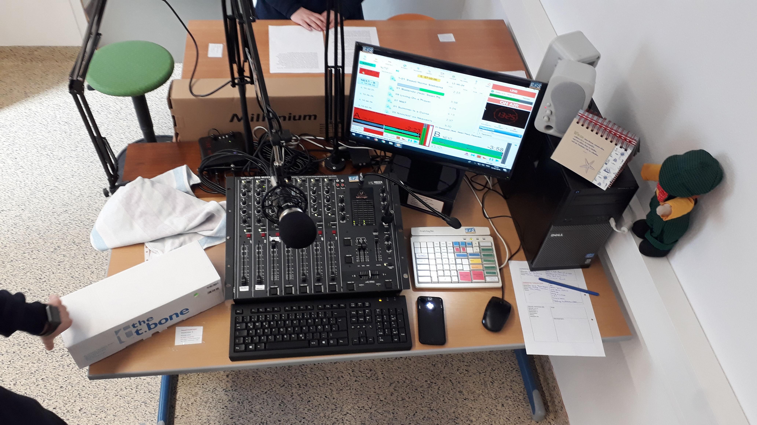
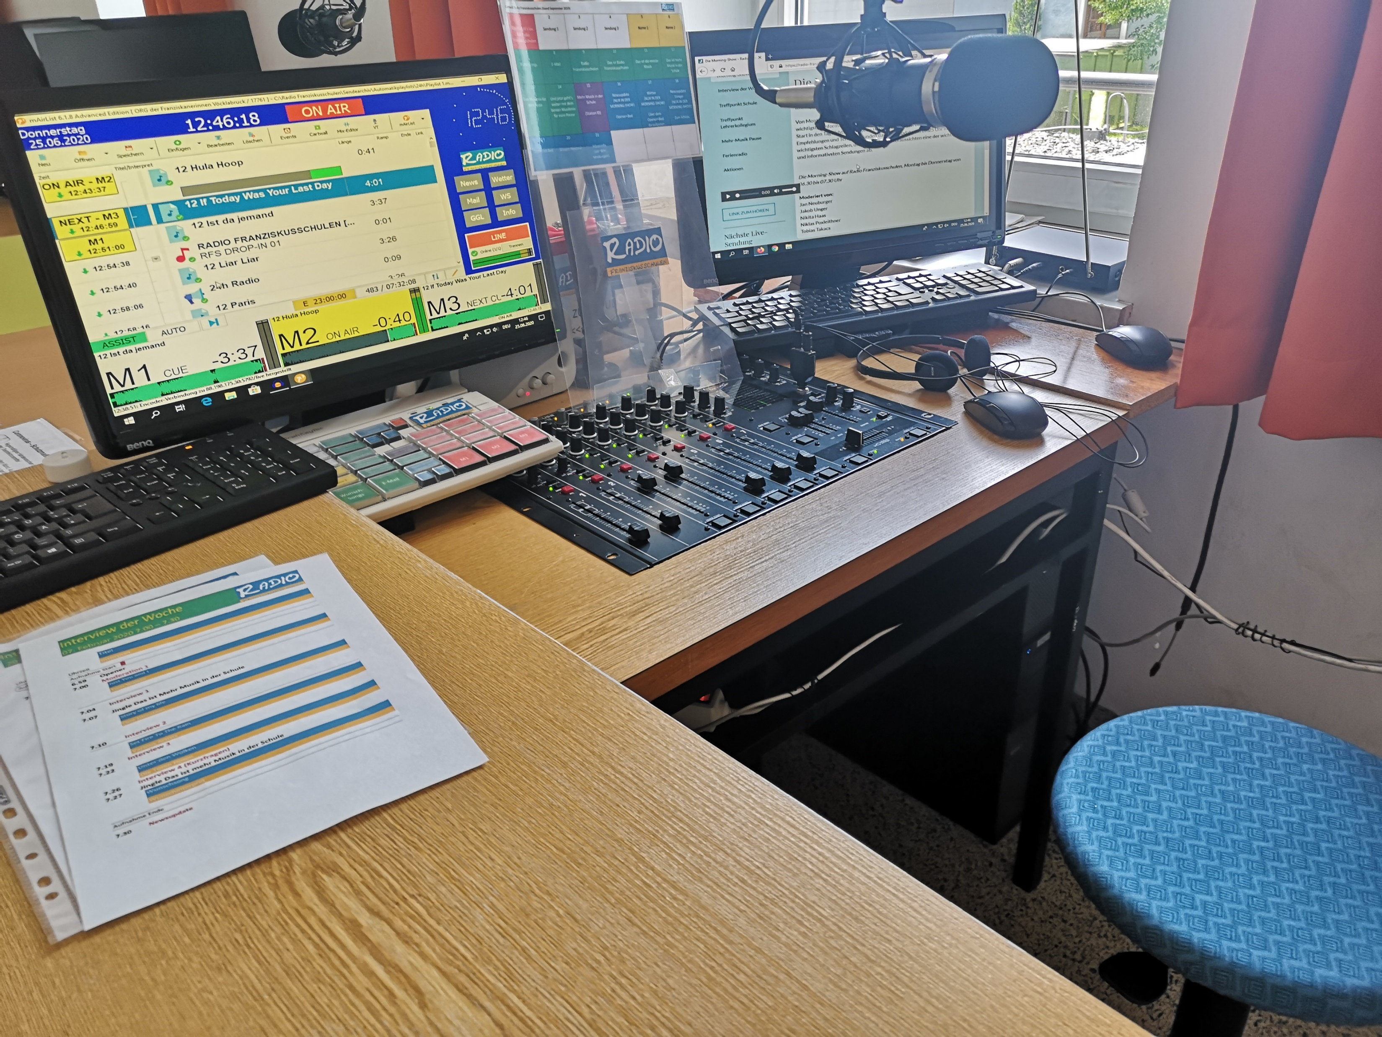
Anfänge und erste Planungen

Slide 4
Laufender Sendebetrieb
Seit Dezember 2019 durchgehender 24h Betrieb
Empfangbar über das Internet in der ganzen Welt
Jährliche Weihnachtsaktion „Christmas-Miracle“
Diverse Sondersendungen zu Schulveranstaltungen
2020: Bau eines neuen, vollfunktionalen Studios
Abwechslungsreiches Programm mit Morning-Shows, Interviews, Informationssendungen, Kulturradio, …
Näheres in der Broschüre (auf der Homepage zum Download)

Slide 5
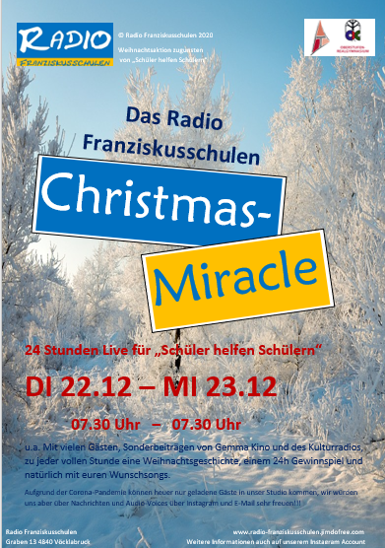
Christmas Miracle
24h durchgehend LIVE
Spenden durch Wunschsongs
Zugunsten „Schüler helfen Schülern“
Weihnachtsgeschichten zu vollen Stunde von LehrerInnen und SchülerInnen
Immer großartige Gäste
Heuer zum 2. Mal (22.12 – 23.12)

Slide 6

Hoppalas :)
Taste verdrückt
Mikrofon geht wieder
Schneeschmelze mal 2
Probleme mit Namen
Hoffnung auf 2021

Slide 7

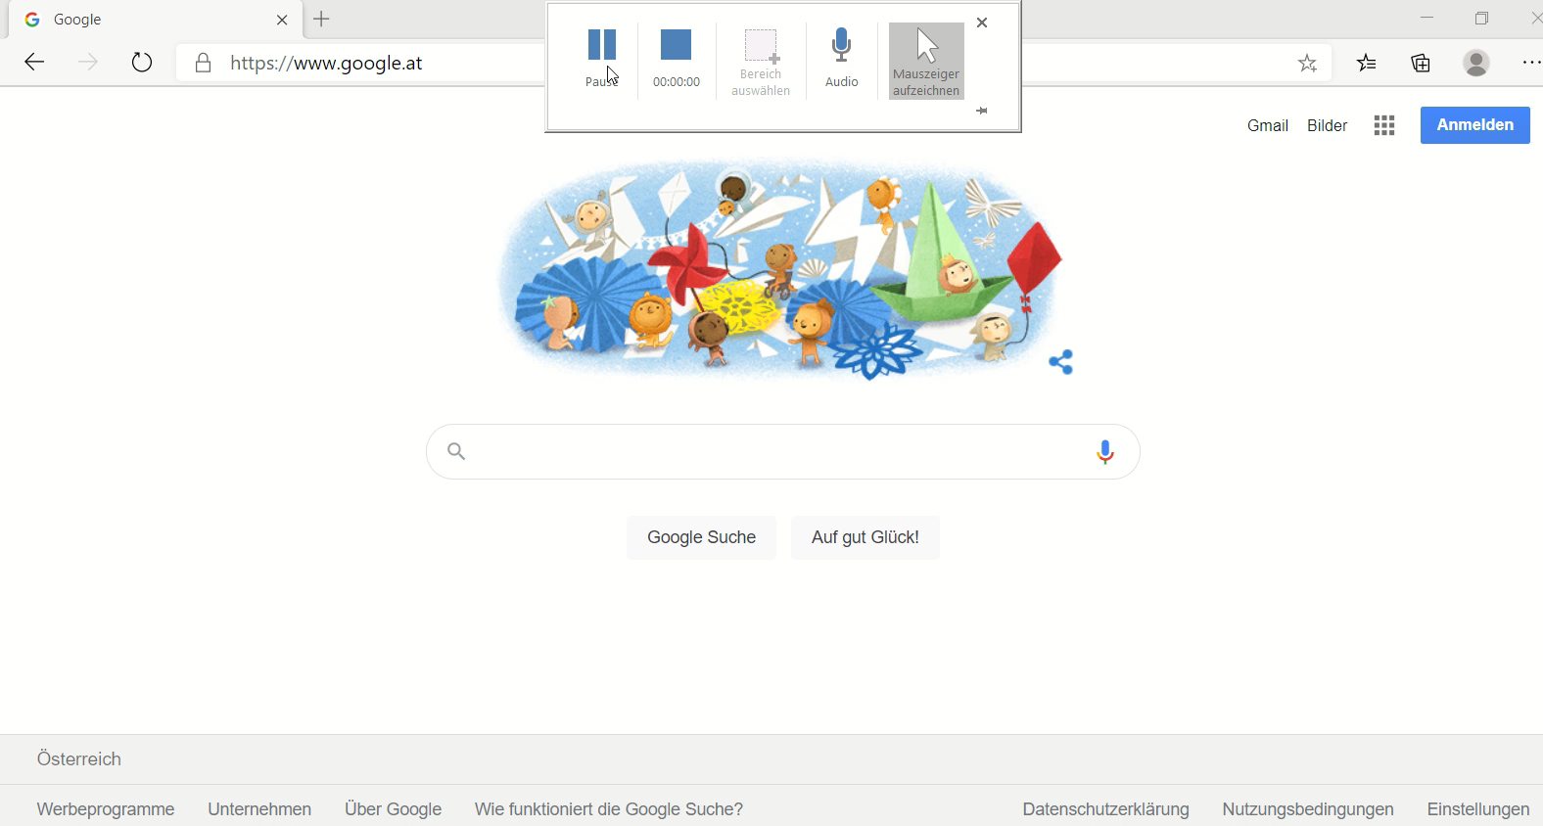
So kann man uns hören!

Slide 8



info.radio@gmx.at
www.radio-franziskusschulen.jimdofree.com
radiofranziskusschulen

